Slide 1
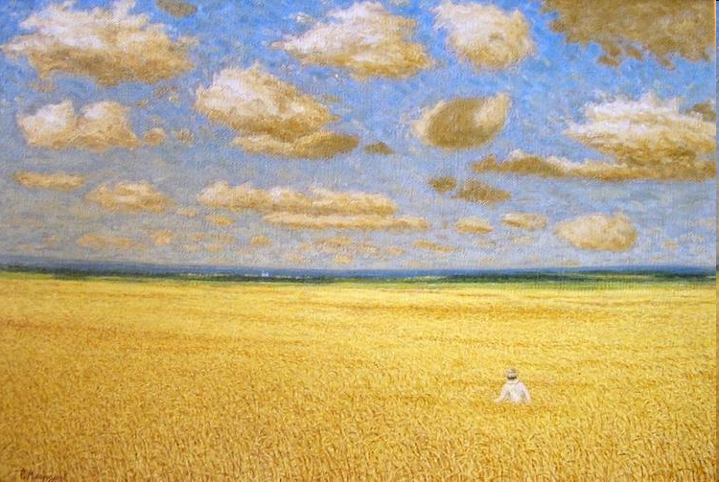
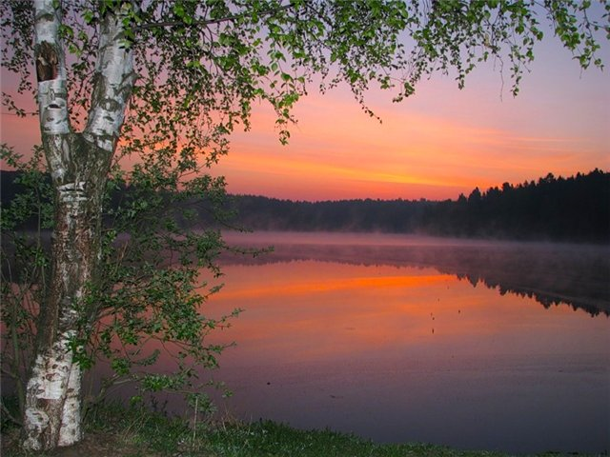

Slide 2
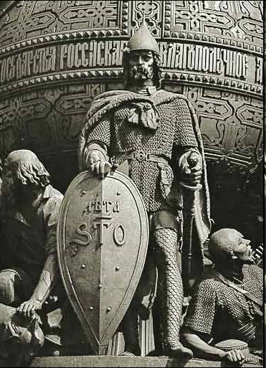
Рюрик (862 - 879)
- первый великий русский князь

Slide 3
Первые русские князья

Slide 4
Князь Олег

Slide 5
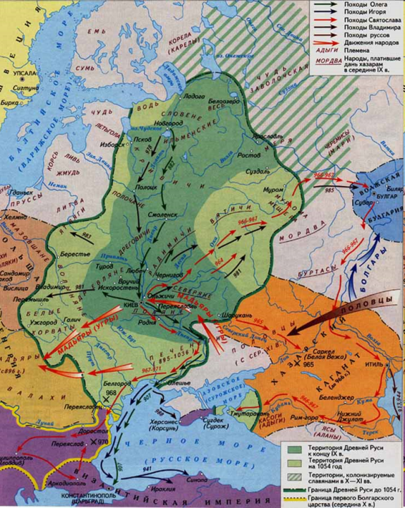

Slide 6
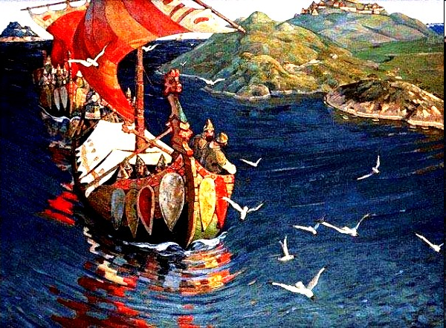
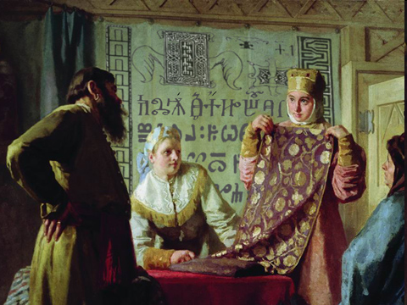

Slide 7
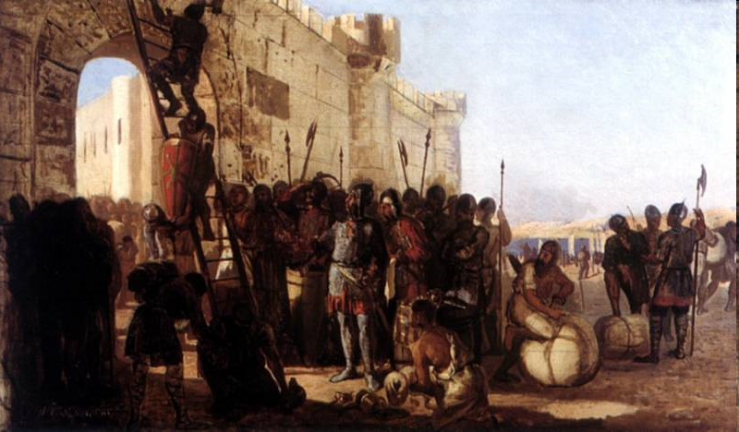

Slide 8
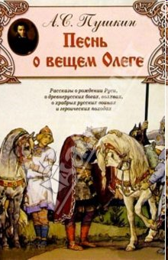

Slide 9
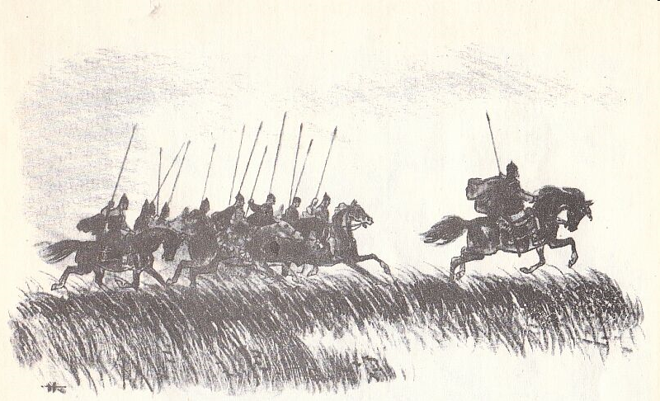
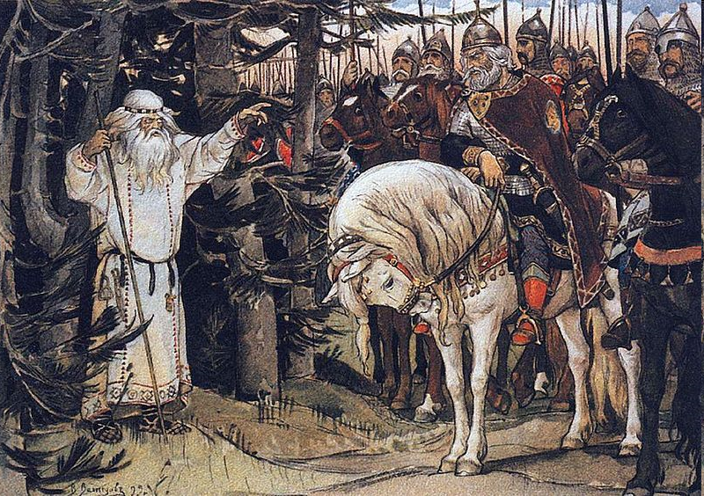

Slide 10
Князь Игорь
(878-945)

Slide 11
Физминутка
Смелого солдата Знают все ребята. Смелого солдата, Смелого солдата не сломить. Знают все ребята, Смелого солдата Никогда не смогут победить.

Slide 12
Княгиня Ольга
(890-969)

Slide 13
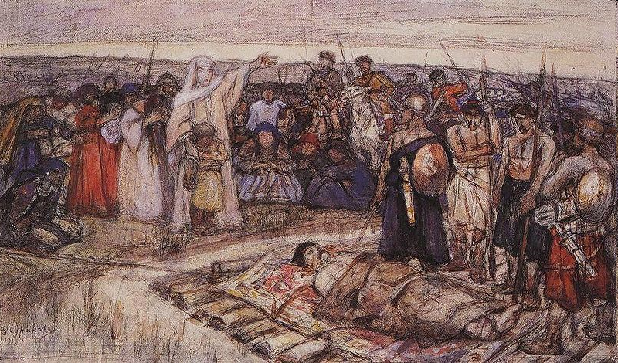
Княгиня Ольга встречает тело князя Игоря

Slide 14
Спустя 140 лет после её смерти древнерусский летописец так выразил отношение русских людей к первому правителю Киевской Руси, принявшему крещение:
«Была она предвозвестницей христианской земле, как денница перед солнцем, как заря перед рассветом. Она ведь сияла, как луна в ночи; так и она светилась среди язычников, как жемчуг в грязи»

Slide 15
Князь Святослав
(942-972)

Slide 16
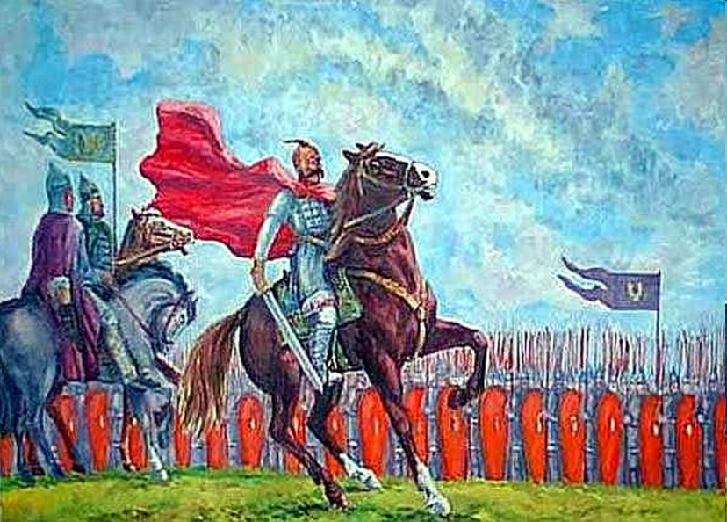
Князь - воин

Slide 17
Викторина

